Slide 1



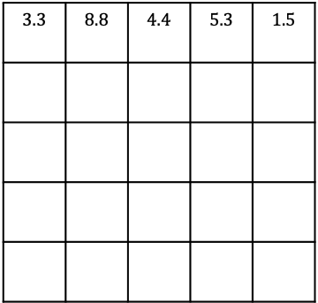



$$A$$
$$B$$
$$3.3$$ | $$8.8$$ | $$4.4$$ | $$5.3$$ | $$1.5$$
$$+5$$
$$+10$$
$$B^{′}$$
$$A^{′}$$

